Slide 1


2026临床营养规范诊疗系列学术交流会
主办单位：山东省亚健康防治协会
2026年9月7日
Notes:
再次感谢各位专家和同仁的积极参与和精彩分享。希望今天的交流能为大家带来新的启发和收获。现在是问答环节，欢迎大家就感兴趣的问题进行提问和深入探讨。谢谢大家！

Slide 2

2026临床营养规范诊疗系列学术交流会
主 席 致 辞
邹本奎 教授 山东省肿瘤医院
Notes:
本次交流会将分为五个部分。首先，我们将介绍会议的主旨与议程。接着，会有专家对最新的临床营养诊疗规范进行深度解读。之后，我们将探讨前沿技术在营养领域的创新应用。第四部分是多学科协作的成功案例分享。最后，我们将展望学科未来发展，并进行互动讨论。希望大家能在各个环节都有所收获。

Slide 3
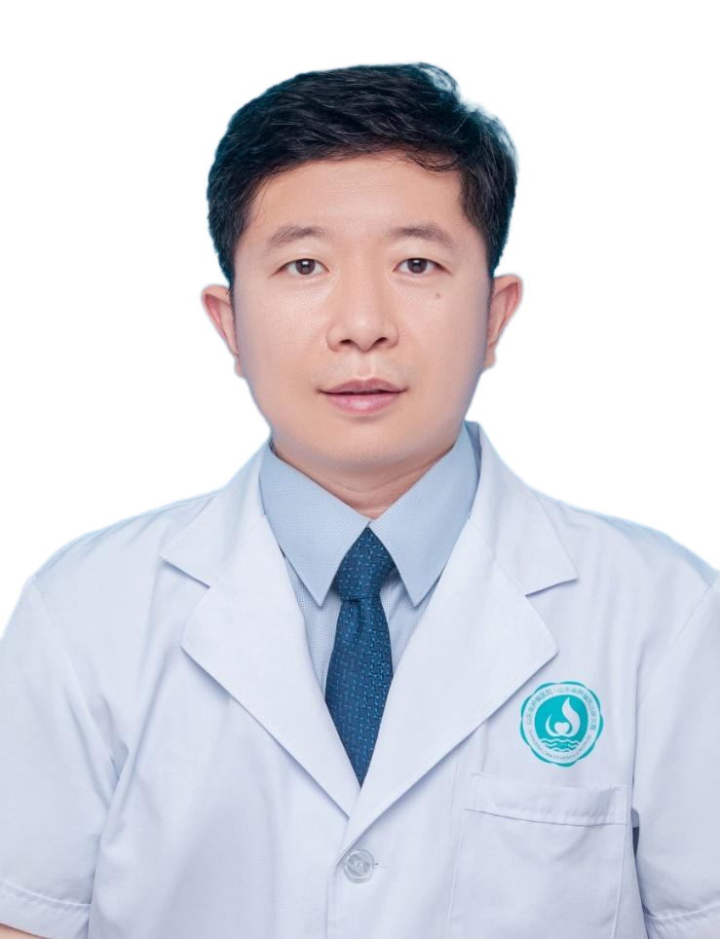
2026临床营养规范诊疗系列学术交流会
大会主席
山东第一医科大学附属省立医院血液科，副主任医师
医学博士，硕士研究生导师
山东省研究型医院学会血液病分会副主任委员
山东临床肿瘤学会抗白血病专委会MDN/MPN学组副组长
山东省医师协会血液学分会委员
中国抗癌协会中西医结合分会委员
中国初级卫生保健基金会血液病学专业委员会委员
中国医药教育协会MDS/MPN分会委员
邹本奎 教授
山东省肿瘤医院
Notes:
本次交流会将分为五个部分。首先，我们将介绍会议的主旨与议程。接着，会有专家对最新的临床营养诊疗规范进行深度解读。之后，我们将探讨前沿技术在营养领域的创新应用。第四部分是多学科协作的成功案例分享。最后，我们将展望学科未来发展，并进行互动讨论。希望大家能在各个环节都有所收获。

Slide 4
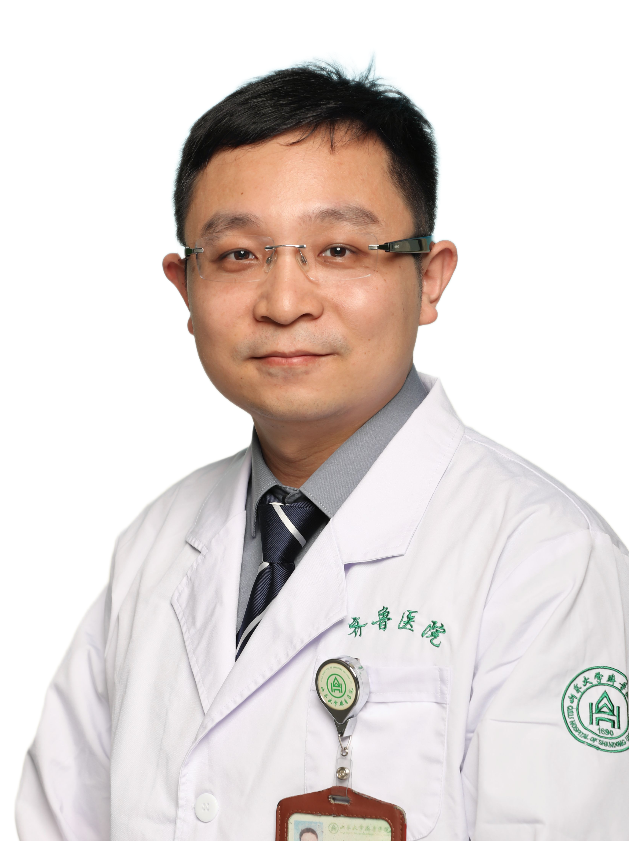
2026临床营养规范诊疗系列学术交流会
大会主持
山东第一医科大学附属省立医院血液科，副主任医师
医学博士，硕士研究生导师
山东省研究型医院学会血液病分会副主任委员
山东临床肿瘤学会抗白血病专委会MDN/MPN学组副组长
山东省医师协会血液学分会委员
中国抗癌协会中西医结合分会委员
中国初级卫生保健基金会血液病学专业委员会委员
中国医药教育协会MDS/MPN分会委员
高 超 教授
山东大学齐鲁医院
Notes:
本次交流会将分为五个部分。首先，我们将介绍会议的主旨与议程。接着，会有专家对最新的临床营养诊疗规范进行深度解读。之后，我们将探讨前沿技术在营养领域的创新应用。第四部分是多学科协作的成功案例分享。最后，我们将展望学科未来发展，并进行互动讨论。希望大家能在各个环节都有所收获。

Slide 5
2026临床营养规范诊疗系列学术交流会
MDT导向前列腺肉瘤个体化治疗路径探索
郭任博 教授 山东省肿瘤医院
Notes:
本次交流会将分为五个部分。首先，我们将介绍会议的主旨与议程。接着，会有专家对最新的临床营养诊疗规范进行深度解读。之后，我们将探讨前沿技术在营养领域的创新应用。第四部分是多学科协作的成功案例分享。最后，我们将展望学科未来发展，并进行互动讨论。希望大家能在各个环节都有所收获。

Slide 6
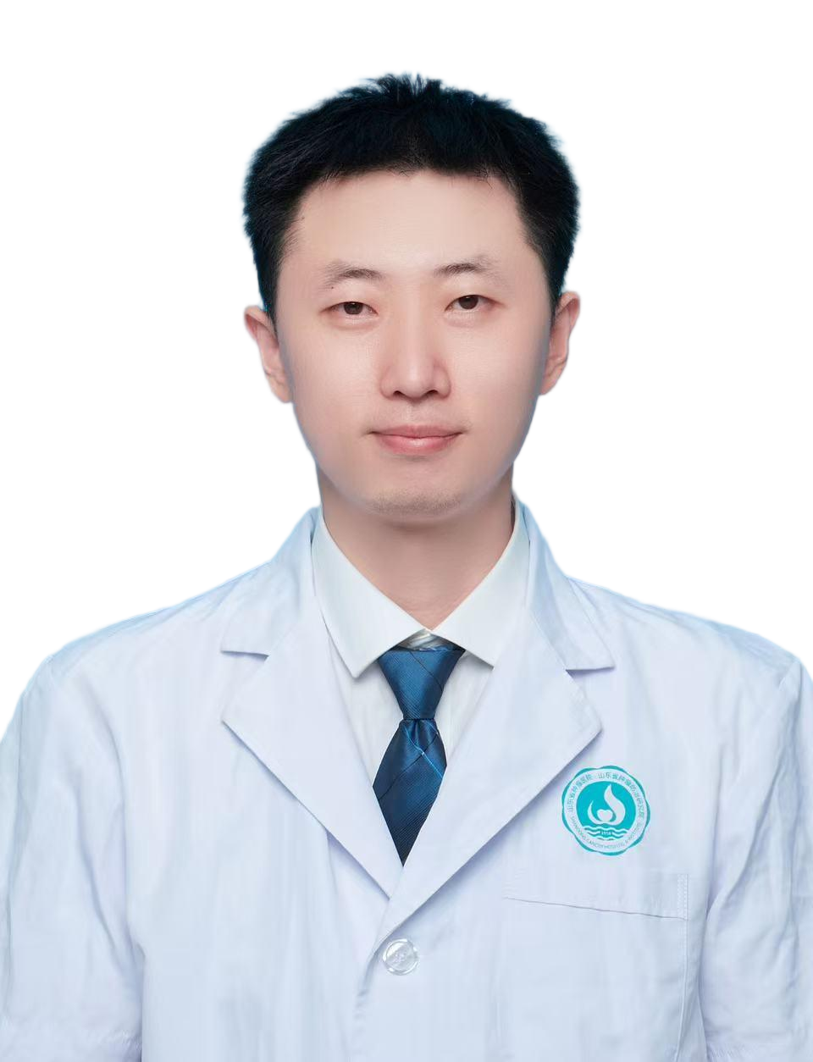
2026临床营养规范诊疗系列学术交流会
大会讲者
山东第一医科大学附属省立医院血液科，副主任医师
医学博士，硕士研究生导师
山东省研究型医院学会血液病分会副主任委员
山东临床肿瘤学会抗白血病专委会MDN/MPN学组副组长
山东省医师协会血液学分会委员
中国抗癌协会中西医结合分会委员
中国初级卫生保健基金会血液病学专业委员会委员
中国医药教育协会MDS/MPN分会委员
郭任博 教授
山东省肿瘤医院
Notes:
本次交流会将分为五个部分。首先，我们将介绍会议的主旨与议程。接着，会有专家对最新的临床营养诊疗规范进行深度解读。之后，我们将探讨前沿技术在营养领域的创新应用。第四部分是多学科协作的成功案例分享。最后，我们将展望学科未来发展，并进行互动讨论。希望大家能在各个环节都有所收获。

Slide 7
2026临床营养规范诊疗系列学术交流会
讨 论 环 节
杨秀婷 教授 山东大学齐鲁医院
崔景利 教授 山东省肿瘤医院
Notes:
本次交流会将分为五个部分。首先，我们将介绍会议的主旨与议程。接着，会有专家对最新的临床营养诊疗规范进行深度解读。之后，我们将探讨前沿技术在营养领域的创新应用。第四部分是多学科协作的成功案例分享。最后，我们将展望学科未来发展，并进行互动讨论。希望大家能在各个环节都有所收获。

Slide 8
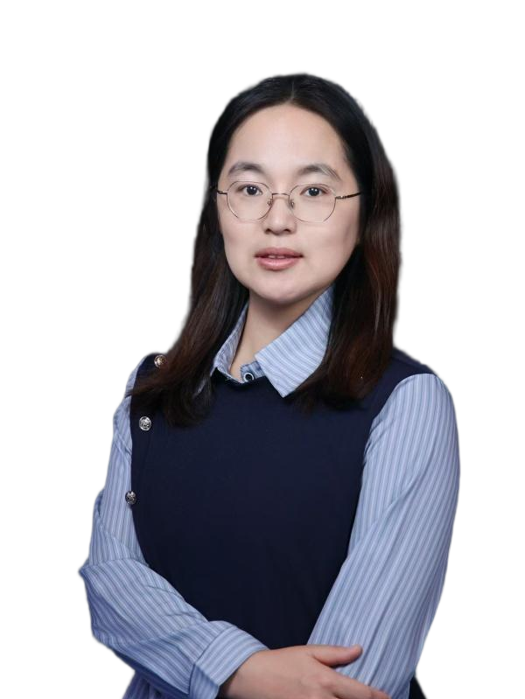
2026临床营养规范诊疗系列学术交流会
讨论嘉宾
山东第一医科大学附属省立医院血液科，副主任医师
医学博士，硕士研究生导师
山东省研究型医院学会血液病分会副主任委员
山东临床肿瘤学会抗白血病专委会MDN/MPN学组副组长
山东省医师协会血液学分会委员
中国抗癌协会中西医结合分会委员
中国初级卫生保健基金会血液病学专业委员会委员
中国医药教育协会MDS/MPN分会委员
杨秀婷 教授
山东大学齐鲁医院
Notes:
本次交流会将分为五个部分。首先，我们将介绍会议的主旨与议程。接着，会有专家对最新的临床营养诊疗规范进行深度解读。之后，我们将探讨前沿技术在营养领域的创新应用。第四部分是多学科协作的成功案例分享。最后，我们将展望学科未来发展，并进行互动讨论。希望大家能在各个环节都有所收获。

Slide 9
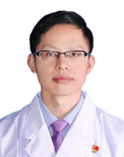
2026临床营养规范诊疗系列学术交流会
讨论嘉宾
山东第一医科大学附属省立医院血液科，副主任医师
医学博士，硕士研究生导师
山东省研究型医院学会血液病分会副主任委员
山东临床肿瘤学会抗白血病专委会MDN/MPN学组副组长
山东省医师协会血液学分会委员
中国抗癌协会中西医结合分会委员
中国初级卫生保健基金会血液病学专业委员会委员
中国医药教育协会MDS/MPN分会委员
崔景利 教授
山东省肿瘤医院
Notes:
本次交流会将分为五个部分。首先，我们将介绍会议的主旨与议程。接着，会有专家对最新的临床营养诊疗规范进行深度解读。之后，我们将探讨前沿技术在营养领域的创新应用。第四部分是多学科协作的成功案例分享。最后，我们将展望学科未来发展，并进行互动讨论。希望大家能在各个环节都有所收获。

Slide 10
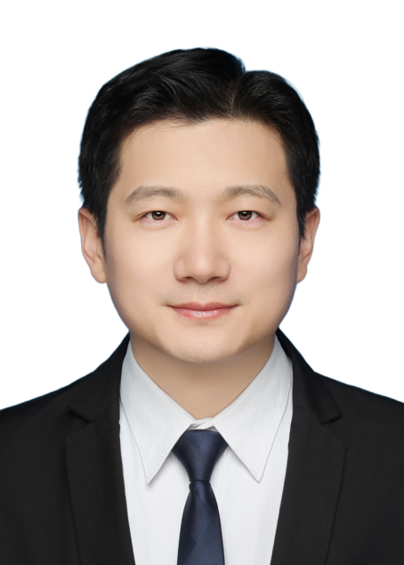
2026临床营养规范诊疗系列学术交流会
大会主持
山东第一医科大学附属省立医院血液科，副主任医师
医学博士，硕士研究生导师
山东省研究型医院学会血液病分会副主任委员
山东临床肿瘤学会抗白血病专委会MDN/MPN学组副组长
山东省医师协会血液学分会委员
中国抗癌协会中西医结合分会委员
中国初级卫生保健基金会血液病学专业委员会委员
中国医药教育协会MDS/MPN分会委员
赵传宗 教授
山东大学齐鲁医院
Notes:
本次交流会将分为五个部分。首先，我们将介绍会议的主旨与议程。接着，会有专家对最新的临床营养诊疗规范进行深度解读。之后，我们将探讨前沿技术在营养领域的创新应用。第四部分是多学科协作的成功案例分享。最后，我们将展望学科未来发展，并进行互动讨论。希望大家能在各个环节都有所收获。

Slide 11
2026临床营养规范诊疗系列学术交流会
鱼油脂肪乳剂临床应用中国专家共识（2022版）
马 田 教授 山东大学齐鲁医院
Notes:
本次交流会将分为五个部分。首先，我们将介绍会议的主旨与议程。接着，会有专家对最新的临床营养诊疗规范进行深度解读。之后，我们将探讨前沿技术在营养领域的创新应用。第四部分是多学科协作的成功案例分享。最后，我们将展望学科未来发展，并进行互动讨论。希望大家能在各个环节都有所收获。

Slide 12
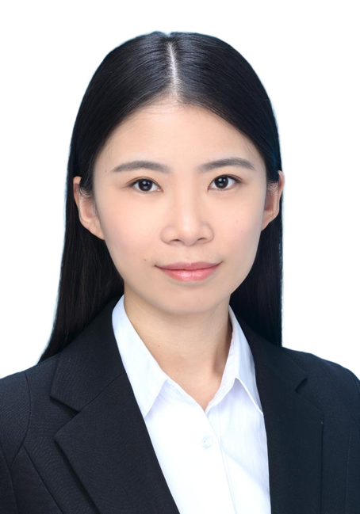
2026临床营养规范诊疗系列学术交流会
大会讲者
山东第一医科大学附属省立医院血液科，副主任医师
医学博士，硕士研究生导师
山东省研究型医院学会血液病分会副主任委员
山东临床肿瘤学会抗白血病专委会MDN/MPN学组副组长
山东省医师协会血液学分会委员
中国抗癌协会中西医结合分会委员
中国初级卫生保健基金会血液病学专业委员会委员
中国医药教育协会MDS/MPN分会委员
马 田 教授
山东大学齐鲁医院
Notes:
本次交流会将分为五个部分。首先，我们将介绍会议的主旨与议程。接着，会有专家对最新的临床营养诊疗规范进行深度解读。之后，我们将探讨前沿技术在营养领域的创新应用。第四部分是多学科协作的成功案例分享。最后，我们将展望学科未来发展，并进行互动讨论。希望大家能在各个环节都有所收获。

Slide 13
2026临床营养规范诊疗系列学术交流会
讨 论 环 节
李 磊 教授 单县中心医院
朱 帅 教授 山东大学齐鲁医院
Notes:
本次交流会将分为五个部分。首先，我们将介绍会议的主旨与议程。接着，会有专家对最新的临床营养诊疗规范进行深度解读。之后，我们将探讨前沿技术在营养领域的创新应用。第四部分是多学科协作的成功案例分享。最后，我们将展望学科未来发展，并进行互动讨论。希望大家能在各个环节都有所收获。

Slide 14
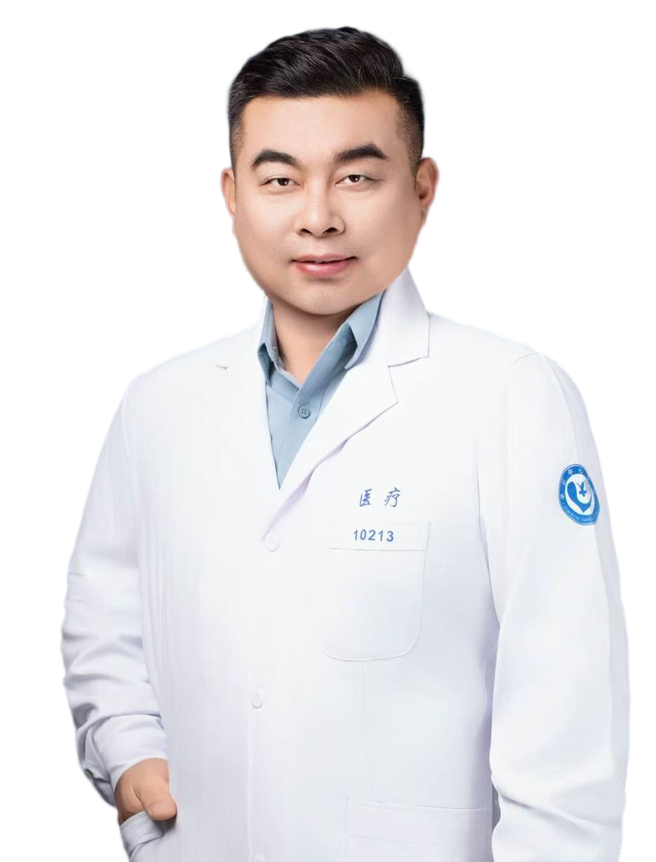
2026临床营养规范诊疗系列学术交流会
讨论嘉宾
山东第一医科大学附属省立医院血液科，副主任医师
医学博士，硕士研究生导师
山东省研究型医院学会血液病分会副主任委员
山东临床肿瘤学会抗白血病专委会MDN/MPN学组副组长
山东省医师协会血液学分会委员
中国抗癌协会中西医结合分会委员
中国初级卫生保健基金会血液病学专业委员会委员
中国医药教育协会MDS/MPN分会委员
李 磊 教授
单县中心医院
Notes:
本次交流会将分为五个部分。首先，我们将介绍会议的主旨与议程。接着，会有专家对最新的临床营养诊疗规范进行深度解读。之后，我们将探讨前沿技术在营养领域的创新应用。第四部分是多学科协作的成功案例分享。最后，我们将展望学科未来发展，并进行互动讨论。希望大家能在各个环节都有所收获。

Slide 15
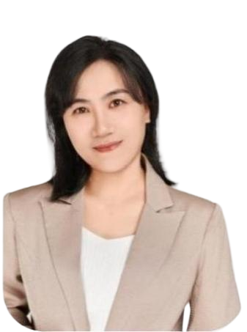
2026临床营养规范诊疗系列学术交流会
讨论嘉宾
山东第一医科大学附属省立医院血液科，副主任医师
医学博士，硕士研究生导师
山东省研究型医院学会血液病分会副主任委员
山东临床肿瘤学会抗白血病专委会MDN/MPN学组副组长
山东省医师协会血液学分会委员
中国抗癌协会中西医结合分会委员
中国初级卫生保健基金会血液病学专业委员会委员
中国医药教育协会MDS/MPN分会委员
朱 帅 教授
山东大学齐鲁医院
Notes:
本次交流会将分为五个部分。首先，我们将介绍会议的主旨与议程。接着，会有专家对最新的临床营养诊疗规范进行深度解读。之后，我们将探讨前沿技术在营养领域的创新应用。第四部分是多学科协作的成功案例分享。最后，我们将展望学科未来发展，并进行互动讨论。希望大家能在各个环节都有所收获。

Slide 16
2026临床营养规范诊疗系列学术交流会
会 议 总 结
邹本奎 教授 山东省肿瘤医院
Notes:
本次交流会将分为五个部分。首先，我们将介绍会议的主旨与议程。接着，会有专家对最新的临床营养诊疗规范进行深度解读。之后，我们将探讨前沿技术在营养领域的创新应用。第四部分是多学科协作的成功案例分享。最后，我们将展望学科未来发展，并进行互动讨论。希望大家能在各个环节都有所收获。

Slide 17
2026临床营养规范诊疗系列学术交流会
大会主席
山东第一医科大学附属省立医院血液科，副主任医师
医学博士，硕士研究生导师
山东省研究型医院学会血液病分会副主任委员
山东临床肿瘤学会抗白血病专委会MDN/MPN学组副组长
山东省医师协会血液学分会委员
中国抗癌协会中西医结合分会委员
中国初级卫生保健基金会血液病学专业委员会委员
中国医药教育协会MDS/MPN分会委员
邹本奎 教授
山东省肿瘤医院
Notes:
本次交流会将分为五个部分。首先，我们将介绍会议的主旨与议程。接着，会有专家对最新的临床营养诊疗规范进行深度解读。之后，我们将探讨前沿技术在营养领域的创新应用。第四部分是多学科协作的成功案例分享。最后，我们将展望学科未来发展，并进行互动讨论。希望大家能在各个环节都有所收获。

Slide 18
2026临床营养规范诊疗系列学术交流会
会 议 结 束
感谢各位专家参与本次会议
恭祝大家身体健康！
Notes:
再次感谢各位专家和同仁的积极参与和精彩分享。希望今天的交流能为大家带来新的启发和收获。现在是问答环节，欢迎大家就感兴趣的问题进行提问和深入探讨。谢谢大家！

